Slide 1
Trénink dětí a mládeže – z praxe
Co trenér, to jiný přístup

Slide 2
Úvod do hodiny
Trénink dětí a mládeže

Slide 3
Trénink dětí a mládeže
děti tvoří základnu každého klubu
důležité a nekonečné téma
neexistuje jedna správná cesta
je třeba se na trénink dětí soustředit
vzdělávat se, konzultovat a učit se od ostatních trenérů navzájem
Proč se děti dávají na plavání?
Co si pamatujete ze školního plavání na I. stupni ZŠ? Máte dobré vzpomínky?

Slide 4
Raná specializace x Trénink odpovídající vývoji dítěte
RANÁ SPECIALIZACE
je k ničemu, je to velmi krátkodobé řešení navíc převažují negativa této metody nad pozitivy
je to cesta k rychlému úspěchu v žákovské kategorii, ale nevyjde z ní mistr světa či olympijský šampion
jednostranné zaměření
jeden sport
jeden plavecký způsob
přetěžování dětského organismu
přetěžování pohybového aparátu dítěte – budoucí poškození je téměř jistota (koleno, rameno, tříslo)
POKUD CHCEME VYCHOVAT DOBRÉHO A ÚSPĚŠNÉHO PLAVCE MUSÍ TRÉNINK DĚTI DLOUHODOBĚ BAVIT, MUSÍ DOJÍT K POSTUPNÉMU ZVYŠOVÁNÍ ZÁTĚŽE S OHLEDEM NA SCHOPNOSTI A MOŽNOSTI DÍTĚTE

Slide 5
Lynne Cox – Swimming to Antarctica

Slide 6
Antarktická míle
autobiografie Lynne Cox
americká plavkyně (dálka/zima)
přeplavala kde co, často jako první žena nebo ve světovém rekordu (jako 15 WR přes La Manche – o rok později zopakovala)
Catalina, Malý x Velký Dionédův ostrov, Antarktida, Cookův průliv, obeplula Mys Dobré naděje
dál přeplavala Bajkal, Titicaca
ve 2000 uvedena do Mezinárodní plavecké síně slávy
je po ni pojmenován asteroid 37588Lynnecox

Slide 7
Antarktická míle – z knihy
Lynne je 9 let
v týmu bylo ca 75 plavců od dětí až po studenty
plavali 5x týdně dvě hodiny a pak následovala hodina posilování
Typická hodina v tělocvičně: 500 dřepů, 200 kliků, 500 cviků na posílení stehenních svalů, 500 dřepů, 200 zvedání nohou z lehu na zádech a 200 z lehu na břiše
trenér počítal my museli udržet tempo
po každé 50 cviků přestávka 1min
pokud někdo neudržel tempo nebo necvičil správně, celou sadu všichni opakovali od začátku
jejich trenér Muritt trénoval plavecký tým Harvardovy univerzity - měl pověst jednoho z nejlepších trenérů v Nové Anglii a min 12 svěřenců se kvalifikovalo do reprezentace USA

Slide 8
Antarktická míle – z knihy
Lynne je 12 let a rodina se stěhuje do Kalifornie – je tam jeden z nejlepších plaveckých týmů
nový trenér Don Gambril – hlavní trenér olympijské reprezentace USA, klub Phillips 66 a plavecký tým kalifornské univerzity v Long Beach
pověst jednoho z nejlepších trenérů na světě, trénoval díky své pověsti nejlepší plavce z celého světa
plavali 2 hodiny denně, později až 4, kdo přišel pozdě, nebyl vpuštěn do bazénu, každý mohl z týmu odejít, udržet si místo v týmu znamenalo snažit se, makat a poslouchat
plavci v Kalifornii brali plavání o poznání vážněji než v New Hampshiru
děti si samy musely hlídat čas dle hodin (30x100 i. 1´45´´) Lynne to nestíhala a točila v kuse.
Trenér jí vysvětlil, že má dělat přestávky min 10´´ a klidně plavat o nějakou stovku méně tím, že zesílí a zrychlí, což se nakonec stalo a časem to všechno stíhala
důraz na intenzitu

Slide 9
Jen tak pro zajímavost
Lynne je narozená v roce 1957, hovoříme o přelomu 60./70. let
K cíli vede mnoho cest, a je na každém trenérovi, co si zvolí
Správnou cestu najde časem, až jich několik vyzkouší, pochopí co funguje, zjistí co nefunguje, čeho se vyvarovat, co se musí vyřešit, musí být kreativní a odvážný, nebát se nových věcí, vyvarovat se stereotypu ...výčet je nekonečný
Jsou dnešní děti schopny takového nasazení a přístupu?
Má smysl i dnes trénovat tímto způsobem?
Jak to vidíte vy?
Ráďo, pamatuješ si, jak nám na meetingu popisoval svoji přípravu Lenny Krayzelburg?

Slide 10
Lenny Krayzelburg
olympijský šampion, znak

Slide 11
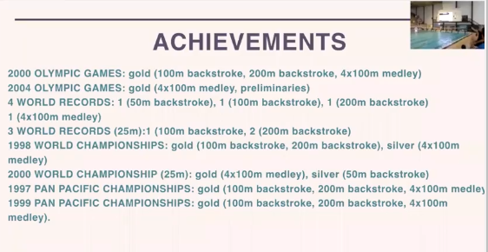
Úspěchy

Slide 12
Lenny říká:
Zmínil jsi, že jsi vyrůstal v plaveckém programu Sovětského svazu. Bylo to těžké?
Ano, bylo to velmi intenzivní, bylo to 5 – 6 hodin denně, bylo mi 8, 9 let, tamní trenéři měli zkušenosti jen z tréninku a přípravy východního bloku (sovětská příprava). Bylo to intenzivní. Jako 9, 10letý jsem zvedal činky. Bylo to úplně rozdílné. Ale já nevěřím, že by moje kariéra byla úspěšná, kdybych nevyrůstal a nepoznal sportovní systém v Sovětském svazu. To tě hodně naučí. Naučí Tě to, že nejsou zkratky, že musíš udělat vše co je třeba, abys byl úspěšný. Se zkratkami nedosáhneš ničeho.
Dnes je příprava v plavání hodně odlišná, než tenkrát. Víc vědecká, soustředí se na dovednosti a ne na kilometry.

Slide 13
Přednáška T. Froňka – Trénink plavců do 10 let
4. 10. 2020 (Zoom Meeting)

Slide 14
Práce s plavci 10 let a mladšími
je to zábava
důležitá prace
co chceme dokázat s dětmi
jakou práci s nimi dělat
jak časlo trénovat
hlavní pozornost zaměřit na co a jaké sety
Tyto děti jsou budoucnost a základ každého klubu, krajů, reprezentací, států
V mém klubu jsou to nejdůležitější lidi co mám, tvoří klub
pokračují dál a vychovávám z nich plavce, se kterými můžu pracovat dál (olympionik je dobrej, ale není důležitější, protože odejde)
trenéři musí mít dobré základy, aby děti měly dobré základy

Slide 15
Co chceme dosáhnout?
velmi silná základna
velmi dobrá technika
obrátky, starty, finiše
aby měli základní vytvrvalost
uměly používat stopky
udělaly dobrý tým
aby uměly a porozuměly v základu soutěžení
malé děti netrénujeme, ale UČÍME JE co mají dělat

Slide 16
Co by měly umět dělat? Co je učíme?
Do 10 let musím mít dobrou techniku - v 10 začínají už trénovat a když ta technika není dobrá, tak v 10 není už tolik času na opravu techniky
velmi dobré obrátky
starty
najíždět na stěnu
aby uměly používat hodiny
musí umět všechny základní věci
musí tvořit tým, musí vytvořit kompaktní skupinu, která spolu půjde dál..spolu trénují, učí se, radují se spolu, jsou jeden tým.
musím je učit závodit, ale závodů nemusí být hodně, ale stačí třeba závodit 1x za měsíc a jsou tam spolu jako tým ve skupině a závodí spolu
děti v jedné dráze 10-20 dětí pod 10 let a většinou 2 trenéři – jeden hlavní a jeden asistent

Slide 17
Schopnosti
doplavávaly vzdálenost (plavat od zdi ke zdi), aby nezastavovaly 2 metry před zdí
aby se naučily dokončit celý set
naučit je plavat interval – např. 4x25 i. 1´ - hlídají si samy
rozložit energii na trénink
naučit je udržet tempo
musím vědět, kolik uplavou za hodinu a postupně jim to zvedat.. ca. po 3 týdnech.
musí se naučit být spokojení i když nejsou spokojení (myšleno v těžkým setu, i když je to pro ně těžké, tak oni jsou v pohodě a dají to)
pracujeme na tom, aby se zvyšovala tělesná zdatnost těch dětí, ale při udržení dobré techniky
postupně je učím udržet techniku v 25 a postupně i v rychlosti a pak i ve vytrvalosti
dobrá a kvalitní technika nás vede k distance per stroke a stroke rate (délka záběru a frekvence)
musí se učit všechno furt dokola, nesmí se nic vynechávat
skupinu je třeba posouvat společně, šikovné děti nedávat ke starším...

Slide 18
Jaký druh práce?
S dětma netrénuju, ale učím je, aby to uměly dobře – skill development: obrátky, starty, výjezdy, cvičení, souhra – prostě musí to umět perfektně
Tom zastává názor, že klub by měl mít základní technická cvičení pro všechny stené od dětí až po dospělé, dospělým se pak dá přiřadit nové (to já si nejsem jistá, děti jsou schopny se učit rychle a čím víc toho umí, tím jsou šikovnější)
rozvíjím vytvrvalost, kopy
suchá příprava – hry, skoky, spíš zábava než dřina
musím vytvořit tým, který bude spolupracovat, budou se podporovat a se kterým bude radost pracovat
učit je sociální dovednost – podpora, posilování týmové práce, komunikace
naučit je, co TEAM znamená, proč je důležité být součástí týmu.

Slide 19
Jak často trénovat?
Neexistuje jedna odpověď, je důležité nastavit progresi – stupňování, nastavím si cíle
v bazénu malým stačí v součtu 2 hodiny týdně, ale trénink netrvá 60 minut
nastavení cílů: prvních 6 měsíců 2 tréninky týdně, pak se mrknu, jestli ho můžu zvednout na 3x týdně a na 6 měsíců ho zvednu na 3x týdně, a ca za dalších 6 měsíců na 4x týdně
pokud 8 letý plave 4x týdně 30 minut je OK, hodina je moc
pokud 9 letý plavec v pondělí 30´ v úterý 40´ v středu 30´ a v pátek zase 40´ - to dělat tak do 10 let
od 10 let už zase zvednout objem a vymyslet, jak ty děti posunout a dostat je do dalšího levelu
např. v Irsku mají děti do 14 hodně jiných sportů
v DE a RU dbají na gymnastiku a dobrou fyzickou kondici a dbají hodně na plavání – a to vede k tomu, že hodně dětí končí
je důležité, aby dítě dělalo i jiné sporty pro všeobecný rozvoj

Slide 20
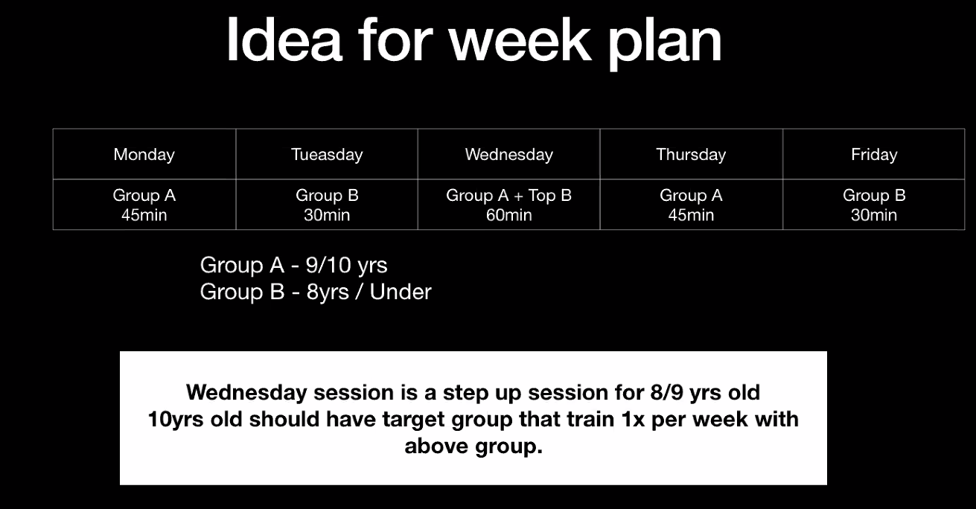
Jak to vidí TF? Má vlastní mix ze světa (USA, RU, AUS,...co ho kde zaujme). Nápad na týdenní plán

Slide 21
Nápad na týdenní plán
tak jak ve středu posílám TOP 8leté k 10 letým, tak ve středu ty 10leté můžu posílat k těm starším, do kterého družstva budou přestupovat od 11 let
ve středu na 60 min je hodně zábavy – hodně se tam naučí, baví je to – a další děti se snaží víc, aby se dostali do středeční skupiny
když přijde nový dítě, které nic neumí – jde do speciální skupiny a tam se vše naučí a až pak je zařazeno do běžné skupiny
některé děti tam jsou 6 týdnů a některé děti tam zůstanou rok, ale pak skončí – protože je to nebaví a stejně skončí a nemají vůli se něco naučit, skupina běží od pondělí do pátku, můžou chodit až 5x týdně, ale většinou chodí tak 1x týdně, ale když chtějí a baví je to, tak jsou rychle pryč u svých vrstevníků
čím víc malé dítě trénuje, tím větší je šance, že ho ztratím kolem 15-16 let (a to je svatá pravda)
platí MÉNĚ JE VÍCE

Slide 22
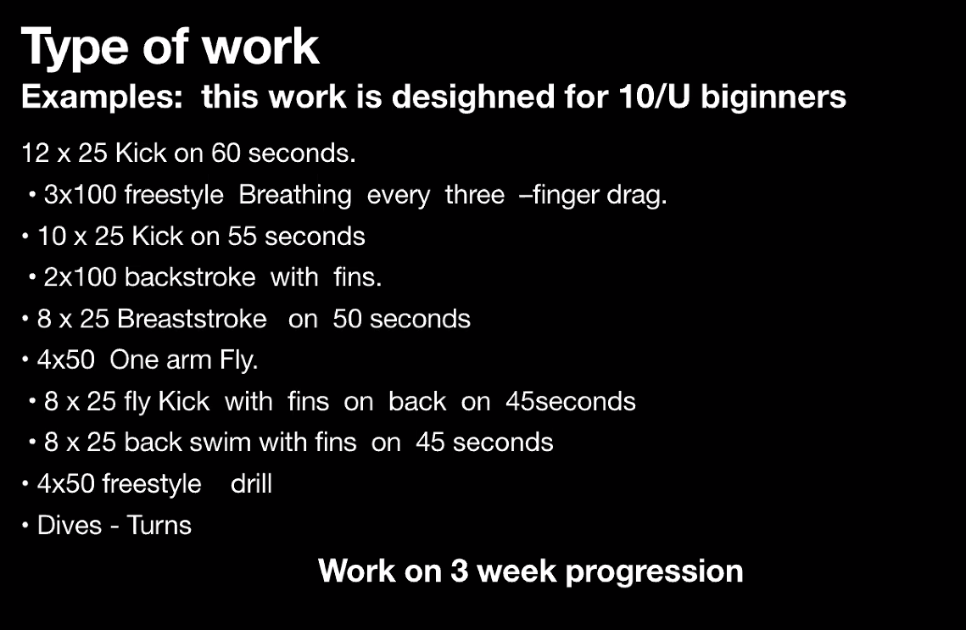
Typy práce: pro děti 10 let a mladší – začátečníci (pro mladší to upravím) 30-40 minut, ne velké vzdálenosti, nedělat objemy

Slide 23
ze špatné techniky se plavec nevyplave – ta se musí aktivně opravit a chyby se musí vyřešit
když je to nad síly těch dětí, tak to snížím, cílem je udržet dokonalou techniku a zlepšovat skills
až to zvládnout, tak jim můžu např. sebrat ploutve, zkrátit interval, ale nemusím nutně přidávat objem.
když mám malé děti je lepší plavat 800 m kvalitně než 2 km nekvalitně

Slide 24
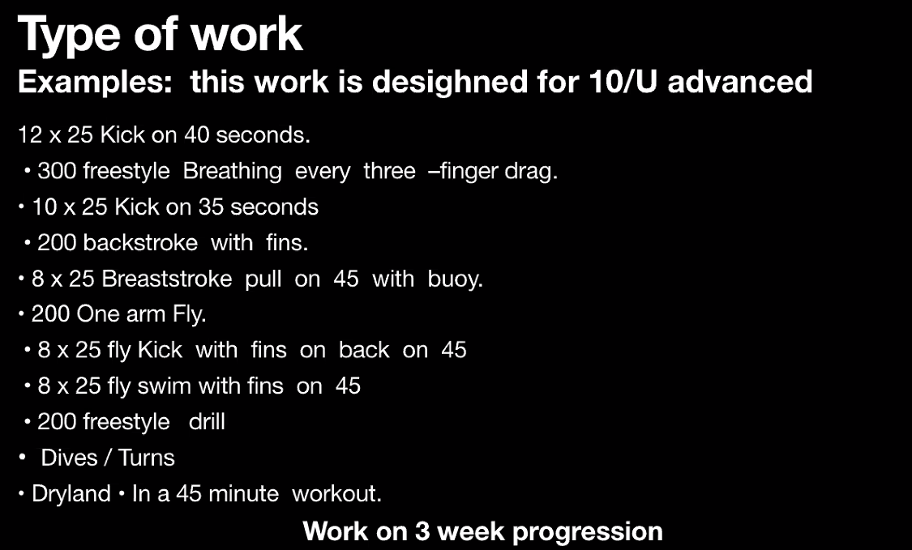
Těžší verze pro děti 9 – 10 let

Slide 25
9-10 let těžší varianta
děti to musí bavit,
musí se učit neustále ty základy
důležité je pracovat na skocích a obrátkách
OTÁZKA NA POUŽITÍ POMŮCEK A UČENÍ MOTÝLKA
ploutve se používají okamžitě – děti to milují, nepoužívat je na dlouho – ne půl tréninku, ale využití na rychlost, kopání pod vodou a pak je třeba dělat to stejné bez ploutví - to je pro ně těžší a je to pro ně výzva
packy až tak od 12 let, dříve určitě ne, kluci spíš až ve 13
motýlek: v západní Austrálii se M plave na závodech až od 10 let, a pokud to dítě neumí trenér nesmí plavce přihlásit. V USA je to v některých státech podobné
Jinak obecně děti to mohou plavat, ale je dobré závodit, až ho opravdu umí plavat
učí se všechny 4 způsoby najednou, M je v tréninku každý den, je ho tam málo, ale je tam – prvkově, souhrou

Slide 26
NEJDŮLEŽITĚJŠÍ JE
Musím mít pořád prostor pro přidávání – např. tréninkových hodin v bazénu i na suchu – začínám zvyšovat ve 12 letech
Musím mít v hlavě to, že připravuji budoucí šampionu – musím jím dát tu největší šanci, jakou můžou mít – musím je to naučit velmi dobře, jinak tu šanci mít nebudou. Když se o ně nebudu starat pečlivě, tu šanci jim od začátku seberu. Je to jen na mně.
nepotřebuji používat stopky, jen ty hodiny...všechno je kvaita ne kvantita
udělat dětem zábavu – pro lízátko udělá 8 leté dítě všechno
(bude chodit na řasách)
nebo udělal erb z papíru a na to přidělal bonbony a bylo tam napsaný nejlepší plavec týdne a byly tam bonbony..a po týdnu to dostal ten nejlepší..a podobně
nemá smysl dělat šampiony ve 12 letech, ale v budoucnosti. Ať to neskončí předčasně.

Slide 27
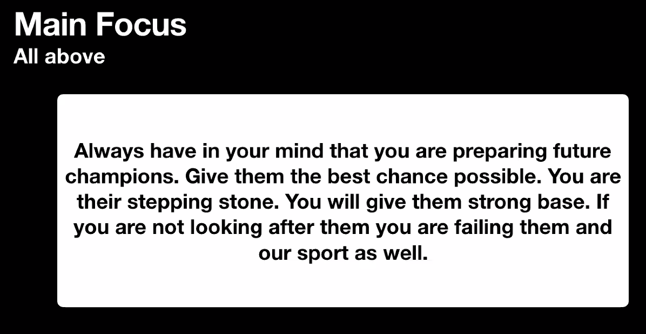

Slide 28
Otázky z přednášek
Cvičení na rozvoj dechu:
Ano, v AUS a USA dovoleno max. 15m pod vodou. takže dechové cvičení kraul na 3-5, šroubek, zrcadlovka (jeden kope dole, jeden nahoře a pak se budˇ vymění anebo se otočí během plavání). Důraz na udržení streamline..a na dýchání
Děti to musí bavit-musím si s nimi hrát
vláček (zadní kope s ploutveme a tlačí dva před sebou (ti mají piškot, desku a stremline)
u dětí 10 let není frekvecne důležitá – nemusím ji měřit, ale musí ji umět – tj. ruce jednou hodně pomalu a hodně rychlé nohy a naopak rychlé ruce a skoro žádné nohy – plave se to v 25
frekvence je, kolikrát ruka dokončí záběr během minuty, počítání záběrů je něco jiného
hodně kopání s dětmi (30 – 40 % tréninku je kopání), některé tréninky můžou mít i 50 % kopání anebo klidně i celý trénink kopání (ale ne moc často, ale jde to)

Slide 29
Link na meeting
https://www.facebook.com/watch/?v=527554058629274
FB 4 Questions 4

